Slide 2
স্বাগতম শিক্ষার্থীবৃন্দ

Slide 3
পরিচিতি
পথিক চন্দ্র দাস
সহকারী শিক্ষক (ব্যবসায় শিক্ষা)
কৃষ্ণপুর বহুমুখী উচ্চ বিদ্যালয়, ধোবাউড়া , ময়মনসিংহ
মোবাইল – ০১৭১১৭০৬৮৩০
E-mail : pathiquedas.kbhs@gmail.com
বিষয়ঃতথ্য ও যোগাযোগ প্রযুক্তি
শ্রেণিঃ নবম
পিরিয়ডঃ ৬ষ্ঠ
অধ্যায়ঃ দ্বিতীয়
সময়ঃ ৪৫ মিনিট
তারিখঃ ১৪-০৩-২০২০ ইং

Slide 4
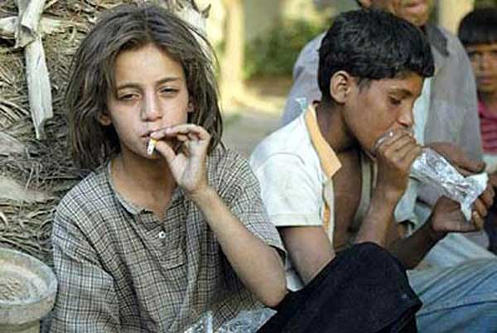
প্রিয় শিক্ষার্থীরাঃ চল আমরা ছবি দেখি ও চিন্তা করি
☺মাদকের সাথে কোন শব্দটি ব্যবহৃত হয়?
উঃ আসক্তি ।

Slide 5
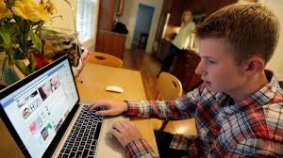
😐 মাদকের মতো আমাদের আসক্তি কোথায় সৃষ্টি হতে পারে?
উঃ সামাজিক সাইটে ।

Slide 6
সামাজিক নেটওয়ার্কের আসক্তি

Slide 7
-
শিখনফল
এই পাঠ শেষে শিক্ষার্থীরা –
আসক্তি কী ?
সামাজিক নেটওয়ার্কে আসক্তি একটি বড় সমস্যা ব্যাখ্যা করতে পারবে।
আসক্তি থেকে মুক্ত থাকার উপায় ব্যাখা করতে পারবে।

Slide 8
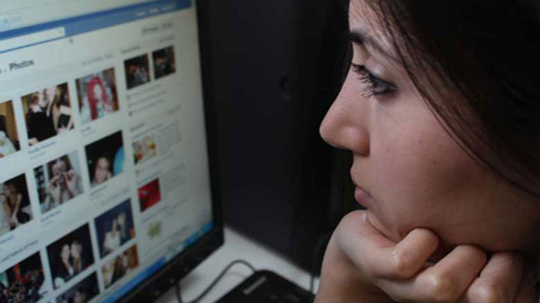
প্রিয় শিক্ষার্থীরাঃ চল আমরা একটি ভিডিও ও ছবি দেখি

Slide 9
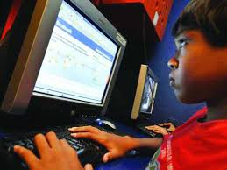
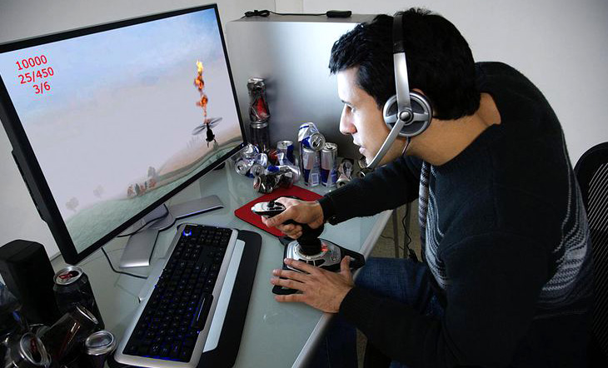
চল আমরা ছবি দেখি ও চিন্তা করি
কোন দেশের দম্পতি গেম খেলার জন্য তাদের শিশু সন্তানকে বিক্রি করে দেন?
উঃ চীনের

Slide 10
একক কাজ
নিজেকে নিয়ে মুগ্ধ থাকার সুপ্ত প্রতিভাকে কি বলে ?
আমরা এখন সামাজিক সাইটে যোগাযোগ করি কার সাথে ?
সাধারন কোন বয়সে কম্পিঊটার গেমে আসক্তি সৃষ্টি করে?
আসক্তি বলতে কী বুঝায় ?

Slide 11
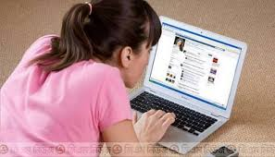
চল আমরা ছবি দেখি ও চিন্তা করি

Slide 12
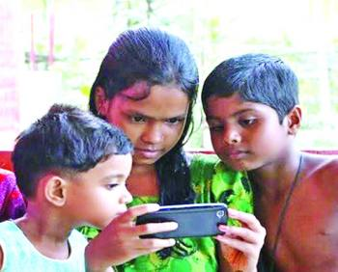
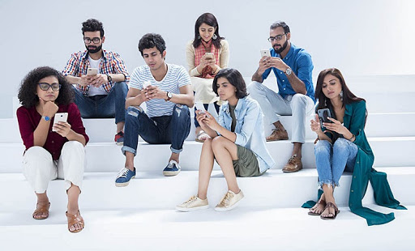
 কম্পিউটারকে প্রয়োজনের তুলনায় বেশি ব্যবহারকে কি বলা হয়?
উঃ কম্পিউটার আসক্তি।

Slide 13
জোড়ায় কাজ
সামাজিক যোগাযোগ সাইটে আসক্তি একটি বড় সমস্যা ব্যাখ্যা কর/

Slide 14
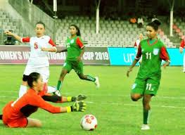
চল আমরা ছবি দেখি ও চিন্তা করি
 প্রতিভা সারাদিন ইন্টারনেট নিয়ে বসে থাকে। প্রতিভার কী কী করা উচিত?

Slide 15
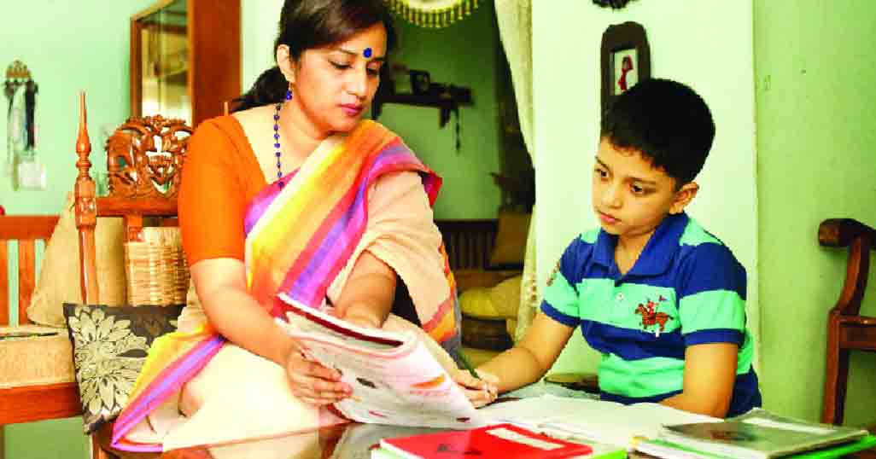

Slide 16
দলীয় কাজ
কম্পিঊটার গেম ও সামাজিক যোগযোগ সাইট থেকে মুক্ত থাকার উপায় সমূহ বিশ্লেষণ কর।

Slide 17
প্রশ্নঃ
১/ কোন কিছু প্রয়োজনের চেয়ে বেশি অতিরিক্ত করলে তাকে কি বলে?
২/ফেসবুক তৈরি করেন কে?
৩/মাদকের সাথে কোন শব্দটি ব্যবহৃত হয়?
৪/ ছবিটি ব্যাখ্যা কর।

Slide 18
বাড়ির কাজ
 সামাজিক নেটওয়ার্কে আসক্তির কারণ কী কী লিখে আনবে?

Slide 19
ধন্যবাদ

